Slide 1



LIFE: EE4HORECA
Módulo 3 – Modelos de Negocio Sostenible para la reducción de emisiones en la cadena de valor HORECA

Slide 2
“Co-funded by the European Union. Views and opinions expressed are however those of the author(s) only and do not necessarily reflect those of the European Union or
CINEA. Neither the European Union nor the granting authority can be held responsible for them”.

Slide 3
INDICE de contenidos
Introducción a la Sostenibilidad en la cadena de Valor HORECA
Mapa cadena de Valor y Hotspots
Modelos de Negocio Sostenibles
Indicadores
Alcance 3 de la huella de Carbono

Slide 4
INTRODUCCIÓN A LA SOSTENIBILIDAD EN LA CADENA DE VALOR HORECA
1
La Sostenibilidad en la cadena de valor del sector HORECA
Desafíos del sector: La descarbonización de la cadena de valor
Beneficios de la visión de cadena de valor

Slide 5

La Sostenibilidad en la cadena de valor y modelos de negocio del sector HORECA:
La sostenibilidad en la cadena de valor del sector HORECA:
Un modelo de negocio sostenible se caracteriza por:
Enfoque Integrado
Minimiza el impacto ambiental
Optimiza el uso de recursos
Genera beneficios económicos y sociales
Abarca todas las etapas: proveedores → operación → consumidor final
Integran sostenibilidad ambiental, social y económica
Crean valor a largo plazo
Reducen impactos negativos
Maximizar beneficios a: empleados, clientes, comunidades y el medio ambiente
Eficiencia en el uso de recursos: Reduce el consumo de energía, agua y materias primas.
Colaboración en prácticas sostenibles
Adopción de energías renovables y tecnologías limpias.
Promoción de prácticas circulares: como la reutilización, el reciclaje y la simbiosis industrial.
Conexión con la comunidad (interna y externa): Compromiso y formación a empleados y generación de valor local mediante la colaboración con proveedores y actores locales.
Notes:
Abastecimiento sostenible:
Selección de proveedores locales, éticos y con certificaciones medioambientales.
Reducción del impacto asociado al transporte, favoreciendo productos de proximidad (kilómetro cero), colaborando en la definición de rutas y entregas, etc.
Operaciones internas:
Optimización del consumo de energía, agua y materias primas.
Minimización de residuos mediante estrategias de economía circular como el compostaje y el reciclaje.
Colaboración en la cadena:
Promoción de relaciones transparentes y responsables con socios, clientes y comunidades.
Adopción de innovaciones tecnológicas que contribuyan a hacer los procesos más eficientes y reducir emisiones.
Entrega de valor sostenible:
Diseño de experiencias y productos que promuevan la conciencia ambiental, como menús de temporada, alojamiento responsable y eventos sostenibles.

Slide 6
Desafíos del sector: La descarbonización de la cadena de valor
Desafíos Generales a lo Largo de la Cadena de Valor
Normativas y Regulatorias: Cumplir con regulaciones medioambientales requiere conocimiento técnico que muchas empresas no poseen.
Necesidad de datos y transparencia en las Emisiones: Identificar las emisiones en etapas críticas como transporte, producción de alimentos y operaciones internas.
Costos Iniciales Elevados: Inversiones en eficiencia energética, energías renovables y sistemas de monitorización pueden ser elevadas.
Complejidad Logística: La dependencia de cadenas de suministro globales dificulta la reducción de la huella de carbono debido a largos trayectos y múltiples actores.
Resistencia al Cambio: Prácticas conservadoras hacia prácticas nuevas, tanto por parte de los empleados como de los clientes.
Notes:
El sector enfrenta desafíos como el consumo intensivo de recursos y la presión regulatoria creciente, pero también grandes oportunidades de liderazgo.
Normativas y Regulatorias: Cumplir con regulaciones medioambientales requiere conocimiento técnico que muchas empresas no poseen. No encontramos en un contexto de normativa en continuo crecimiento sobre todo en lo relacionado con la lucha contra el cambio climático.
Necesidad de datos y transparencia en las Emisiones: Identificar las emisiones en etapas críticas como transporte, producción de alimentos y operaciones internas. El enfoque de cadena de valor necesita de conocimiento del comportamiento energético en términos de emisiones de las partes involucradas.
Costos Iniciales Elevados: Inversiones en eficiencia energética, energías renovables y sistemas de monitorización pueden ser elevadas. (Se podría complementar con ejemplos de los módulos de Eficiencia energética y Buenas prácticas.)
Complejidad Logística: La dependencia de cadenas de suministro globales dificulta la reducción de la huella de carbono debido a largos trayectos y múltiples actores, relacionado con el punto de datos y transparencia.
Resistencia al Cambio: Prácticas conservadoras hacia prácticas nuevas, tanto por parte de los empleados como de los clientes. Consideramos que existe una clara voluntad de colaboración (resultado del Living Lab) no obstante, el como consolidarlas y transformar estas intenciones en prácticas es un reto.

Slide 7
Desafíos del sector: Ejemplo
Ley de Prevención de las Pérdidas y el Desperdicio Alimentario en España
Objetivos
Reducir el desperdicio alimentario
Fomentar la donación
Mejorar la información al consumidor
Obligaciones
Plan de prevención
Colaborar con la administración
Cadena de Valor
Innovación
Donación de alimentos
Información transparente al consumidor
Mayor conciencia
Innovación
Colaboración
Beneficios económicos
Pendiente de aprobación en el Senado hay una previsión de entrada en vigor 1 de marzo de 2025
Notes:
Ley de Prevención de las Pérdidas y el Desperdicio Alimentario en España
Objetivos Principales:
Reducir el desperdicio de alimentos: Tanto en el ámbito doméstico como en el industrial, buscando minimizar las pérdidas en todas las fases de la cadena alimentaria.
Fomentar la donación: Incentivar la donación de alimentos en buen estado a entidades benéficas y bancos de alimentos.
Mejorar la información al consumidor: Proporcionar a los consumidores información clara y concisa sobre las fechas de caducidad y consumo preferente, así como sobre las prácticas de conservación de los alimentos.
Investigación e innovación: Promover la investigación y el desarrollo de nuevas tecnologías y soluciones para reducir el desperdicio alimentario.
Obligaciones para las Empresas:
Elaboración de planes de prevención: Todas las empresas de la cadena alimentaria, desde productores hasta distribuidores y minoristas, deben elaborar planes de prevención del desperdicio alimentario, identificando las causas y estableciendo medidas para reducirlo.
Donación de alimentos: Se fomenta la donación de alimentos en buen estado a entidades benéficas y bancos de alimentos.
Colaboración con la Administración: Las empresas deben colaborar con las administraciones públicas en el desarrollo e implementación de políticas y medidas para reducir el desperdicio alimentario.
Información al consumidor: Se deben proporcionar a los consumidores datos claros y precisos sobre las fechas de caducidad y consumo preferente, así como sobre las prácticas de conservación de los alimentos.
Impacto en la Cadena de Valor en España:
Mayor conciencia: La ley ha generado una mayor conciencia sobre el problema del desperdicio alimentario en todos los agentes de la cadena alimentaria.
Innovación: Se ha impulsado la investigación y el desarrollo de nuevas tecnologías y soluciones para reducir el desperdicio, como sistemas de gestión de inventario más eficientes, envases inteligentes y procesos de producción más sostenibles.
Colaboración: Se ha fomentado la colaboración entre los diferentes agentes de la cadena alimentaria, lo que ha permitido compartir buenas prácticas y desarrollar soluciones conjuntas.
Beneficios económicos: La reducción del desperdicio alimentario se traduce en una mayor eficiencia económica para las empresas, al reducir costes y aumentar los ingresos.
Desafíos y Futuras Líneas de Acción:
Implementación efectiva: A pesar de los avances, aún queda mucho por hacer para garantizar una implementación efectiva de la ley en toda la cadena alimentaria.
Mayor concienciación del consumidor: Es necesario seguir trabajando en la concienciación del consumidor sobre la importancia de reducir el desperdicio alimentario en el hogar.
Nuevas tecnologías: La incorporación de nuevas tecnologías y soluciones digitales puede ayudar a optimizar la gestión de los alimentos y reducir las pérdidas.
La ley española sobre desperdicio alimentario ha sido un paso importante en la lucha contra este problema.

Slide 8
Desafíos Específicos para PYMEs del Sector HORECA
DESAFÍOS
Acceso a financiación
Falta de conocimientos, recursos y tiempo del personal para dedicarse a estos temas.
OPORTUNIDADES
Diferenciación
Acceso a subvenciones y ayudas
Proveedores sostenibles
Adopción de tecnologías
Economías de escala
Reducción de costos operativos
Economía Circular
Digitalización y Tecnologías
Certificaciones- Reconocimientos
Colaboración Alianzas
Innovación
Dificultad para implementar normativas y regulaciones
Notes:
Desafíos específicos:
Limitaciones Financieras: Muchas PYMEs necesitan apoyo en financiación para implementar mejoras en sus instalaciones, implantar nuevos procesos.
Falta de Conocimiento y Capacitación: Las Pymes no cuentan con personal técnico específico o personas que se puedan dedicar a los temas de sostenibilidad, gestión energética. También la falta de recursos y de personal que se puede enfocar en éstos temas (desviando parte de su tiempo).
Acceso Limitado a Proveedores Sostenibles: Dificultad para trabajar con socios que compartan prácticas responsables debido a escala y ubicación geográfica.
Adopción de Tecnología: Barreras en la implementación de soluciones tecnológicas como monitorización de consumo energético o sistemas digitales para optimizar operaciones. Falta de conocimientos de estas soluciones y como pueden contribuir a su negocio, necesidad de financiación.
Economías de Escala: A menudo no pueden aprovechar descuentos y beneficios que las grandes cadenas logran al implementar soluciones sostenibles.
Oportunidades
Diferenciación en el Mercado: Posicionarse como empresa sostenible puede atraer a un segmento de clientes conscientes y sensibilizados. - Ejemplo: Proveer menús de kilómetro cero y certificaciones ecológicas. Condiciones de alojamiento responsable (gestión de la temperatura manteniendo el confort), etc.
Acceso a ayudas y subvenciones: acceder a programas y ayudas específicas para la mejora de la eficiencia energética.
Reducción de costes operativos: Inversiones en eficiencia energética y manejo de residuos pueden reducir costos a largo plazo. Ejemplo: Implementación de sistemas de recuperación de calor o ahorro de agua en lavanderías.
Economía Circular : Colaborar con otras empresas para reutilizar subproductos o compartir recursos genera valor y reduce emisiones. Ejemplo: Usar residuos alimentarios para compostaje o bioenergía.
Digitalización y Tecnología: Uso de tecnologías como sistemas de monitorización inteligente de energía o plataformas de compras colaborativas para optimizar procesos y reducir emisiones.
Certificaciones y Reconocimientos: Obtener certificaciones como ISO 14001, Biosphere, mejora la imagen de marca y la confianza del cliente. (Ejemplos en módulo de Buenas prácticas)
Colaboración y Alianzas Locales: Alianzas con productores locales y comunidades fortalecen la resiliencia del negocio y reducen el impacto logístico.
Innovación en Productos y Servicios: Desarrollo de ofertas innovadoras como paquetes de eventos neutros en carbono, hoteles con energías renovables o menús basados en alimentos sostenibles.

Slide 9
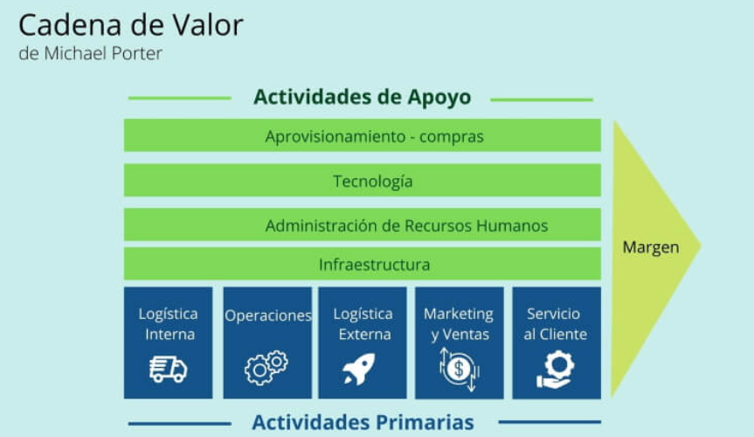
Beneficios de la visión de cadena de valor
Concepto
Actividades que se realizan desde la concepción de un producto o servicio hasta después de su uso, el final de su vida.
Porter: ‘80
Perspectiva estratégica
Valor: es lo que la empresa aporta a través de las fases de diseño, producción, entrega.
La adopción de una visión integral de la cadena de valor en el sector HORECA permite identificar y abordar de manera estratégica las emisiones generadas en cada etapa del proceso.
Esto no solo contribuye a los objetivos de sostenibilidad, sino que también genera múltiples beneficios económicos, sociales y operativos.
Notes:
Introducción concepto de cadena de valor y la importancia que Porter ya en los años 80 le daba.
La adopción de una visión integral de la cadena de valor en el sector HORECA permite identificar y abordar de manera estratégica las emisiones generadas en cada etapa del proceso.
Esto no solo contribuye a los objetivos de sostenibilidad, sino que también genera múltiples beneficios económicos, sociales y operativos que resumimos a continuación que hemos venido explicando en los módulos de EE y BP.
Los beneficios incluyen ahorros de costos, mayor fidelización de clientes y cumplimiento regulatorio. Por ejemplo, la reducción de un 20% en energía puede traducirse en miles de euros ahorrados anualmente

Slide 10
Beneficios de la visión de cadena de valor
Reducción efectiva de las emisiones
Optimización de recursos y costos
Competitividad
Fortalecer colaboración estratégica
Adoptar una visión de cadena de valor en términos de sostenibilidad no solo permite reducir emisiones, sino que también transforma los modelos operativos del sector HORECA, creando valor para todas las partes interesadas. Este enfoque posiciona otorga a las empresas un elemento diferencial como líderes comprometidos, resilientes, innovadores y preparadas para el futuro.
Notes:
Reducción Efectiva de las Emisiones de Carbono:
Análisis de la cadena de valor: permite localizar las etapas más intensivas en emisiones, como transporte, energía en operaciones y producción de alimentos.
Intervenciones Específicas: Aplicar medidas específicas en áreas críticas, como la adopción de fuentes de energía renovable o la electrificación de flotas, reduce significativamente las emisiones de alcance 1, 2 y 3.
Diapositiva XXX
Colaboración para la Descarbonización: Trabajar con proveedores y socios estratégicos fomenta un enfoque conjunto para disminuir emisiones en toda la cadena.
Optimización de Recursos y Costos operativos
Mayor Eficiencia Operativa:
Reducir desperdicios en alimentos y agua mediante mejores prácticas de manejo y tecnologías avanzadas.
Optimizar el consumo energético mediante sistemas de gestión inteligente y dispositivos eficientes.
Economía Circular:
Aprovechar subproductos como residuos orgánicos para compostaje o generación de bioenergía reduce costos operativos y residuos enviados a vertederos.
Reducción de Costos a Largo Plazo
Eficiencia Energética:
Inversiones en tecnologías de bajo consumo, como iluminación LED y paneles solares, generan ahorros sustanciales.
Reducción de Desperdicios:
Minimizar residuos alimentarios y reciclar materiales disminuyen costos de disposición.
Logística Optimizada:
Mejorar rutas de transporte y consolidar envíos ahorra combustible y tiempo, reduciendo emisiones y gastos.
3. Mejora de la Competitividad
Cumplimiento Regulatorio:
Evitar sanciones por incumplimiento de normativas ambientales.
Anticiparse a regulaciones futuras vinculadas al Pacto Verde Europeo.
Diferenciación en el Mercado:
Las empresas sostenibles son percibidas como responsables y éticas, lo que atrae a clientes conscientes del medio ambiente y mejora la reputación de la marca.
Certificaciones y Reconocimientos:
Obtención de certificaciones como ISO 14001, Biosphere, etc ya mencionadas, que refuerzan la posición de liderazgo.
Fortalecimiento de Relaciones en la Cadena de Valor
Colaboración Estratégica:
Incentivas alianzas con proveedores sostenibles y locales que comparten los mismos objetivos ambientales.
Promueve la adopción de prácticas sostenibles en toda la red de valor, multiplicando el impacto positivo.
Fidelización del Cliente:
Consumidores valoran iniciativas transparentes y responsables, lo que genera lealtad y repetición de compra.
Además:
Impacto Positivo en la Sociedad
Creación de Empleos Verdes:
Promueve oportunidades laborales relacionadas con la sostenibilidad, como gestión de residuos o implementación de energías renovables.
Mejor Calidad de Vida:
Contribuye a reducir contaminación local y mejora la calidad del aire, beneficiando tanto a empleados como a comunidades vecinas.
Innovación y Adaptabilidad
Fomentar la Innovación:
Desarrollar nuevos productos y servicios sostenibles, como menús de kilómetro cero o eventos neutros en carbono.
Resiliencia ante Crisis:
La diversificación de recursos y la optimización operativa fortalecen la capacidad para enfrentar interrupciones en la cadena de suministro.

Slide 11
MAPEO DE LA CADENA DE VALOR Y HOTSPOTS
2
Mapa Cadena Valor EE4HORECA
Hotspots identificados (actividades de mayor consumo energético)
Impacto

Slide 12
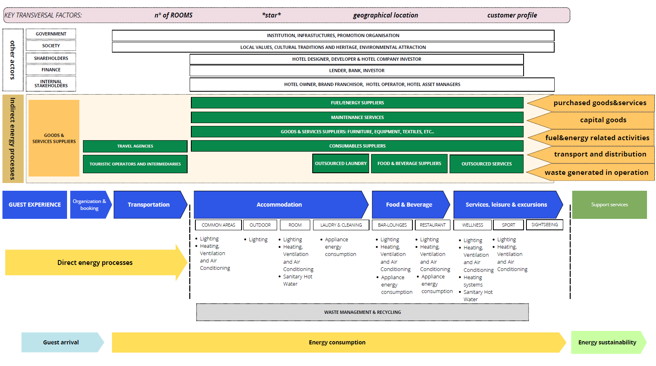
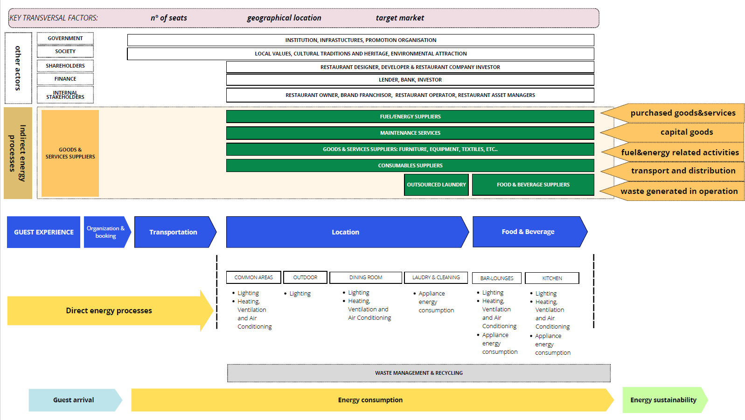
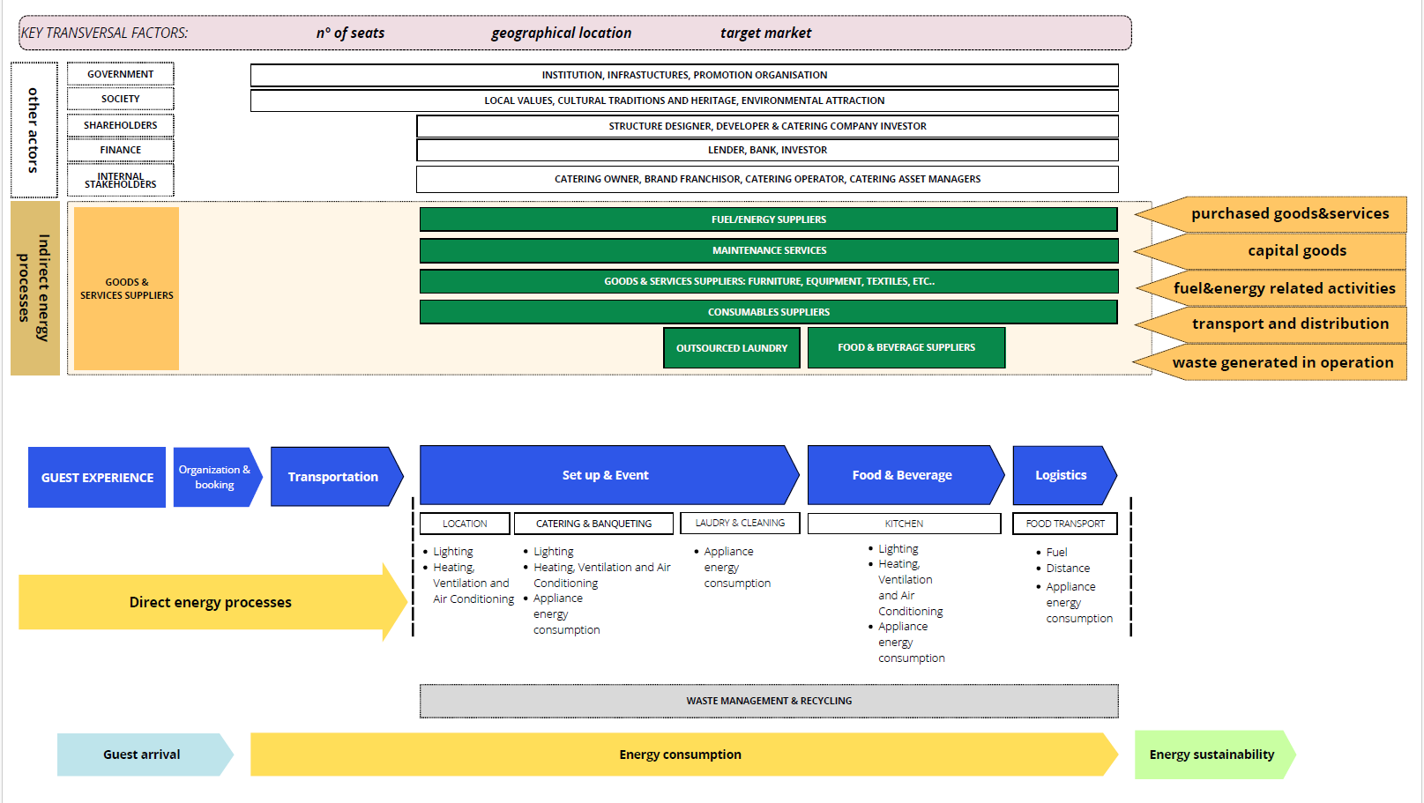
Mapas de las Cadenas de Valor: Hotel – Restaurant - Catering
HOTEL
RESTAURANT
CÁTERING
Desde el punto de Vista del cliente/usuario
Actores Directos
Otros actores que influyen
Notes:
Breve introducción al mapeo que se realizó en el proyecto.
Mapas desde el punto de vista del cliente/usuario:
Actividades: Procesos de la cadena de valor
Cliente: “experiencia cliente”
Actores: directos
Otros actores: influyen en la cadena de valor, indirectos
Proveedores de bienes y servicios: punto de vista “energético”
Bienes y servicios adquiridos
Bienes de equipo
Actividades relacionadas con la energía y los combustibles
Transporte y distribución
Gestión de residuos

Slide 13
Hotspots en la Cadena de Valor del Sector HORECA
Los HOTSPOTS en la cadena de valor del sector HORECA representan aquellas áreas críticas donde se concentran la mayor parte de las emisiones de carbono y el impacto ambiental. Estas áreas son clave para priorizar acciones de descarbonización y optimización de recursos.
Transporte y Logística
20 – 40 % Emisiones
Dependencia de combustibles fósiles
Consumo energético en operaciones
Hasta el 70% de las emisiones
Principales fuentes: Climatización, iluminación, agua caliente.
Residuos
Aprox. 10% en restaurantes
Residuos orgánicos
Proveedores y producción
Productos con alta huella de carbono
Transporte
Notes:
Transporte y Logística
Impacto:
Genera entre el 20% y 40% de las emisiones de carbono a lo largo de la cadena.
Alta dependencia de combustibles fósiles para el transporte de alimentos, bebidas y productos desde proveedores.
Causas:
Rutas logísticas ineficientes.
Transporte no consolidado (entregas frecuentes en pequeñas cantidades).
Baja adopción de flotas eléctricas o híbridas.
Ejemplo: Transporte desde productores de alimentos y bebidas hasta restaurantes o hoteles puede representar más del 30% de las emisiones en cadenas largas.
B. Consumo Energético en Operaciones
Impacto:
Representa hasta el 70% de las emisiones en el caso de hoteles y restaurantes.
Principales fuentes: HVAC (calefacción, ventilación y aire acondicionado), iluminación y uso de agua caliente.
Causas:
Equipos y sistemas de baja eficiencia energética.
Uso de combustibles fósiles para calefacción y cocina.
Falta de tecnologías de gestión energética (BMS) que optimicen el uso de energía.
Ejemplo: En un hotel promedio, el 30% de las emisiones provienen de la iluminación y el consumo de energía en habitaciones.
C. Residuos Alimentarios y Gestión de Residuos
Impacto:
Más del 10% de las emisiones en restaurantes se relacionan con el manejo de desperdicios alimentarios.
Metano generado por residuos orgánicos no tratados adecuadamente.
Causas:
Exceso de inventarios perecederos.
Falta de sistemas de compostaje o reaprovechamiento de desechos.
Ejemplo: Un restaurante típico desperdicia hasta 25% de los alimentos que compra, contribuyendo significativamente al impacto ambiental.
D. Proveedores y Producción de Insumos
Impacto:
Insumos como carne, lácteos y alimentos procesados tienen una alta huella de carbono.
Transporte y procesos de producción no optimizados contribuyen a un aumento de las emisiones.
Causas:
Falta de proveedores locales o sostenibles.
Producción agrícola intensiva en carbono.
Ejemplo: Un proveedor internacional de productos alimentarios puede generar 2-3 veces más emisiones que uno local.
Datos Clave sobre Emisiones en Hotspots
Hoteles:
El 70% de sus emisiones provienen del consumo energético: 30% en calefacción y aire acondicionado, y 20% en agua caliente​​.
Restaurantes:
El 41% de las emisiones provienen de las operaciones internas, especialmente HVAC y cocina​.
Logística:
Las emisiones del transporte se concentran en el movimiento de productos frescos, congelados y bebidas, contribuyendo hasta un 30% en cadenas internacionales​​.

Slide 14
MODELOS DE NEGOCIO SOSTENIBLES
3
Conceptos claves y elementos
Modelo Canvas aplicado
Colaboración

Slide 15
RELACIÓN CON LA CADENA DE VALOR
Un modelo de negocio sostenible no se limita a la operación interna de una empresa, sino que abarca toda la cadena de valor, desde los proveedores hasta el cliente final. Al integrar sostenibilidad en cada etapa de la cadena, las empresas del sector HORECA pueden transformar sus actividades hacia prácticas más responsables y eficientes..
Abastecimiento Sostenible:
Selección de proveedores en base a criterios sostenibles.
Reducción de la huella de carbono asociada a las operaciones.
Operaciones Internas:
Optimización del consumo energético - Hotspots, gestión eficiente del agua y residuos.
Reducción del desperdicio alimentario a través de planificación y compostaje.
Formación e incentivos a los empleados para cambio de prácticas/cultura internas.
Entrega de Valor y elemento diferencial:
Ofrecer productos y experiencias sostenibles (comprometidos con la sociedad y el medio ambiente).
Notes:
Los hotspots son los puntos de mayor impacto ambiental dentro de la cadena de valor. En el sector HORECA, estos incluyen el transporte, el consumo energético y la gestión de residuos. Abordar estos hotspots permite a las empresas reducir de manera significativa su huella de carbono y avanzar hacia un modelo de negocio sostenible.

Slide 16
ELEMENTOS DE UN MODELO DE NEGOCIO SOSTENIBLE
Socios Clave
Actividades Clave
Recursos Clave
Propuesta de valor
Relación con el cliente
Segmentos de clientes
Canales
Estructura de Costos
Flujos de ingresos
Un modelo de negocio sostenible en la cadena de valor HORECA transforma cada etapa del proceso en una oportunidad para crear valor ambiental, económico y social. Esto no solo ayuda a las empresas a cumplir con normativas y expectativas del mercado, sino que también les permite diferenciarse como líderes responsables y preparados para el futuro​​
Notes:
Antes de entrar en el modelo Canvas, identificar los elementos clave para luego trabajar en el Lienzo.

Slide 17
Mentimeter.
1. Ha iniciado colaboraciones con empresas de su cadena de valor? SI/ NO
2. ¿Su empresa ha fijado criterios de sostenibilidad a la hora de contratar proveedores? SI/ NO
3. Que ventajas sugiere que le puede aportar a su empresa incorporar la visión de modelo de negocio sostenible?

Slide 18
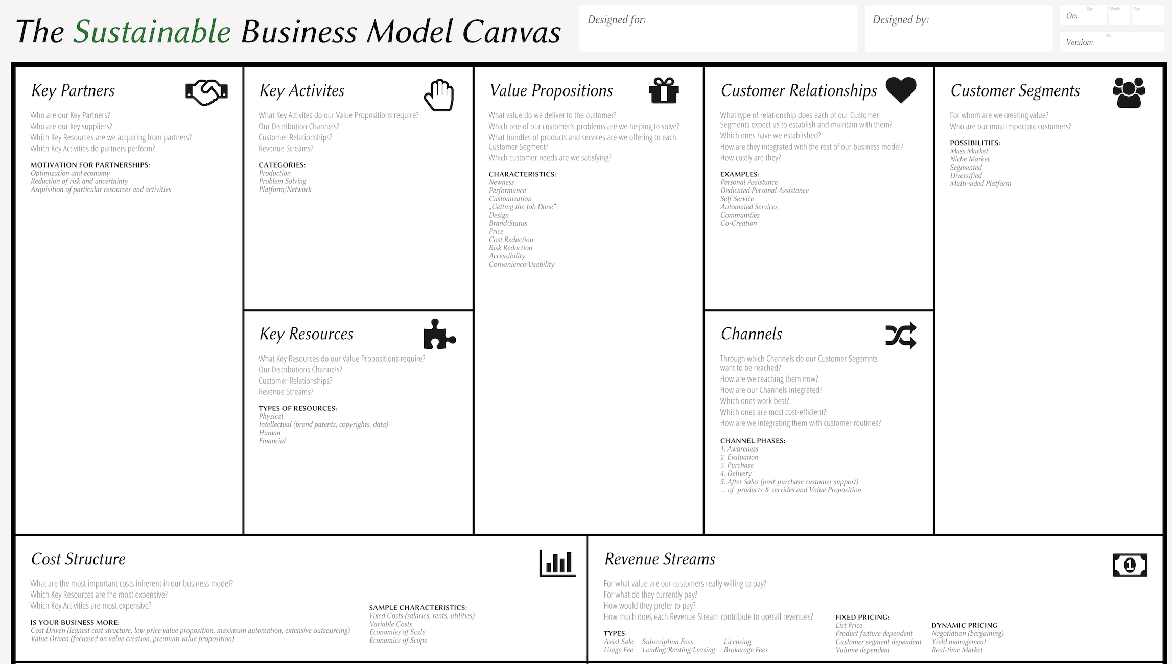
MODELO CANVAS APLICADO
Notes:
Introducción breve al Modelo Canvas:
A continuación DESARROLLAMOS CADA APARTADO

Slide 19
ACTIVIDADES CLAVE
Las actividades clave representan las acciones y procesos fundamentales que una empresa debe llevar a cabo para implementar y operar un modelo de negocio sostenible. Estas actividades aseguran la reducción del impacto ambiental, mejoran la eficiencia de los recursos y contribuyen al valor social y económico generado por el negocio.
Primer paso: Identificar qué procesos en mis operaciones tienen el mayor impacto ambiental y cómo puedo optimizarlos. ¿He iniciado este proceso? ¿Tengo objetivos de ahorro o reducción de consumos anuales?
¿Busco asesoramiento externo o colaboraciones para iniciar este proceso?
Segundo paso: Análisis de capacidad de la empresa para invertir y adoptar nuevas tecnologías para reducir el consumo de recursos o la generación de emisiones.
¿He dedicado tiempo para buscar nuevas soluciones energéticas más sostenibles y conocer posibles vías de financiación?
¿He analizado el tiempo de retorno de la inversión a realizar y posibles ventajas?
Tercer Paso: ¿Cómo puedo involucrar a mis empleados y a mis clientes en prácticas sostenibles?
Notes:
Principales Actividades Clave en el Sector HORECA- ejemplos
Gestión Eficiente de Recursos
Acciones:
Implementar tecnologías de eficiencia energética (e.g., iluminación LED, bombas de calor).
Monitorear y optimizar el consumo de agua mediante sistemas inteligentes.
2. Reducción y Manejo de Residuos
Acciones:
Implementar programas de compostaje para desechos orgánicos.
Fomentar el reciclaje de materiales como plásticos, vidrio y metales.
3. Adopción de Energías Renovables
Acciones:
Instalar paneles solares o sistemas de energía eólica para autoconsumo.
Contratar proveedores de energía verde certificada.
4. Optimización de la Cadena de Suministro
Acciones:
Seleccionar proveedores locales para minimizar el transporte y promover el kilómetro cero.
Consolidar envíos y optimizar rutas logísticas.
5. Formación y Sensibilización
Acciones:
Capacitar al personal en prácticas sostenibles y manejo eficiente de recursos.
Sensibilizar a los clientes sobre el impacto de sus decisiones, como reusar toallas o evitar desperdicios.
6. Innovación y Digitalización
Acciones:
Introducir herramientas digitales para monitorear consumos y gestionar operaciones.
Desarrollar aplicaciones que faciliten la trazabilidad de productos sostenibles.
Ejemplo: Usar una app para que los clientes monitoreen el impacto de su estadía (huella de carbono).

Slide 20
RECURSOS CLAVE
Los recursos clave son los activos y capacidades esenciales que una empresa necesita para implementar y sostener un modelo de negocio sostenible. Estos recursos permiten a las empresas reducir su impacto ambiental, mejorar la eficiencia y crear valor económico y social.
- ¿Puedo sustituir los insumos de mi empresa por productos más sostenibles?
- ¿Qué conocimientos técnicos deben adoptar mis empleados para la implementación efectiva de prácticas sostenibles?
¿Qué tecnologías puedo adoptar para reducir el consumo de recursos energéticos o la generación de emisiones?
¿Cuántos de mis empleados tienen conocimientos o están capacitados en sostenibilidad?
Notes:
Principales Recursos Clave en el Sector HORECA - ejemplos
Infraestructuras
Componentes:
Edificios diseñados o renovados con eficiencia energética.
Tecnologías de gestión inteligente
Equipos eficientes como iluminación LED, bombas de calor y sistemas de aislamiento térmico.
2. Energías Renovables y Limpias
Componentes:
Energía solar, biomasa para reducir la dependencia de combustibles fósiles.
Contratos con proveedores de energía verde certificada.
3. Tecnología para la Optimización de Recursos
Componentes:
Sistemas digitales para monitorear el consumo de agua, energía y generación de residuos.
Herramientas para optimizar procesos logísticos y operativos.
4. Materias Primas Sostenibles
Componentes:
Productos de kilómetro cero, de temporada y con certificaciones orgánicas.
Materiales reciclados o biodegradables para embalajes y consumibles.
5. Capital Humano
Componentes:
Equipo capacitado en sostenibilidad y eficiencia operativa.
Liderazgo comprometido con prácticas responsables y transparentes.
6. Recursos Financieros
Componentes:
Subvenciones y ayudas específicas para proyectos de sostenibilidad.
Inversiones en tecnologías limpias y procesos eficientes.
7. Alianzas Estratégicas
Componentes:
Socios locales, startups tecnológicas y empresas especializadas en economía circular.
Redes de cooperación con proveedores sostenibles y organizaciones comunitarias.

Slide 21
PROPUESTA DE VALOR
La propuesta de valor es el conjunto de beneficios y soluciones que una empresa ofrece a sus clientes, diferenciándose en el mercado. En un modelo de negocio sostenible, esta propuesta debe integrar no solo aspectos económicos, sino también impactos sociales y ambientales positivos que generen valor compartido para todas las partes interesadas.
¿Qué problemas de sostenibilidad resuelve mi producto o servicio para mis clientes?
¿Qué beneficios únicos puedo ofrecer que integren sostenibilidad y calidad?
¿Cuáles son las funciones de su producto o servicio que lo hacen sostenible?
¿Podemos transformar la sostenibilidad en valor para el cliente?
¿Cómo puedo comunicar el valor ambiental y social de mi negocio para atraer y fidelizar clientes?
Notes:
Componentes Clave de la Propuesta de Valor Sostenible en el Sector HORECA - ejemplos
Experiencias Personalizadas y Sostenibles- Ejemplos:
Componentes:
Menús basados en ingredientes locales, orgánicos y de temporada.
Alojamiento en instalaciones energéticamente eficientes y con huella de carbono baja.
2. Reducción del Impacto Ambiental
Componentes:
Promoción de productos y servicios que minimicen la huella de carbono.
Opciones de reutilización (e.g., programa de toallas) o ahorro energético.
3. Beneficios para la Salud y Bienestar
Componentes:
Promover menús saludables y libres de pesticidas.
Diseñar espacios libres de contaminación sonora y ambiental.
4. Transparencia y Educación
Componentes:
Comunicar de manera clara el impacto positivo de los productos y servicios ofrecidos.
Informar a los clientes sobre cómo sus elecciones contribuyen a la sostenibilidad.
5. Impacto Social Positivo
Componentes:
Colaborar con comunidades locales para fortalecer la economía regional.
Implementar programas de responsabilidad social empresarial.
Beneficios de una Propuesta de Valor Sostenible
Diferenciación Competitiva:
Atrae a consumidores conscientes/sensibilizados que valoran prácticas responsables.
Fidelización del Cliente:
Los clientes valoran y repiten experiencias que alinean sus valores con los del negocio.
Contribución al Bien Común:
Genera impacto positivo en el entorno natural y social mientras mejora la imagen de la marca.
Cumplimiento Regulatorio:
Garantiza la alineación con normativas ambientales y sociales.

Slide 22
RELACIÓN CON EL CLIENTE
La relación con el cliente en un modelo de negocio sostenible se centra en construir una conexión duradera, basada en la transparencia, el compromiso y la colaboración. En el sector HORECA, una relación sólida no solo refuerza la fidelidad del cliente, sino que también fomenta su participación en iniciativas sostenibles.
¿Qué relaciones con los clientes satisfacen sus expectativas y son sostenibles?
¿Cómo podemos hacer que las relaciones actuales sean más sostenibles?
¿Cómo puedo comunicar de manera transparente mis acciones sostenibles y su impacto?
¿Qué programas o iniciativas pueden incentivar la participación de los clientes en la sostenibilidad?
¿Cómo puedo involucrar a mis clientes en prácticas sostenibles?
¿Cuento con una estrategia de Marketing que ponga en valor la sostenibilidad de mi empresa y aumente el compromiso de los clientes?
Notes:
Componentes Clave de la Relación con el Cliente Sostenible
1. Comunicación Transparente- Ejemplos:
Componentes:
Informar a los clientes sobre las acciones sostenibles implementadas y su impacto.
Uso de etiquetas y certificaciones para demostrar el compromiso ambiental.
2. Participación Activa del Cliente
Componentes:
Incentivar prácticas sostenibles como reusar toallas, reducir desperdicios o elegir productos locales.
Organizar actividades como talleres de cocina sostenible o recorridos por instalaciones ecológicas.
3. Personalización de la Experiencia
Componentes:
Diseñar experiencias personalizadas que reflejen los valores y preferencias del cliente.
Ofrecer opciones adaptadas, como menús para dietas específicas (veganas, orgánicas, sin alérgenos).
4. Educación y Sensibilización
Componentes:
Crear materiales educativos que expliquen cómo las elecciones de los clientes impactan en el medio ambiente.
Informar sobre las iniciativas sostenibles de la empresa y cómo contribuyen al cambio global.
5. Programas de Fidelización y Sostenibilidad
Componentes:
Crear programas de recompensas que premien elecciones responsables.
Ofrecer descuentos o experiencias exclusivas a clientes que apoyen iniciativas sostenibles.
Beneficios de una Relación con el Cliente Sostenible
Fidelización:
Clientes más comprometidos y leales hacia marcas que comparten sus valores.
Marketing Relacional:
Los clientes se convierten en embajadores de la marca, promoviendo sus prácticas sostenibles.
Educación para el Cambio:
Incrementa la conciencia ambiental y social entre los consumidores, creando una comunidad activa.
Mayor Satisfacción:
Los clientes valoran experiencias personalizadas que respetan el medio ambiente.

Slide 23
SEGMENTOS DE CLIENTES
Los segmentos de clientes representan los grupos de consumidores que una empresa busca atender con su propuesta de valor. En un modelo de negocio sostenible, los segmentos de clientes son definidos por sus valores, comportamientos y necesidades relacionados con la sostenibilidad, como la preferencia por productos locales, la reducción del impacto ambiental y la búsqueda de experiencias responsables.
Nuevos Segmentos Clientes:
Consumidores Eco-Conscientes (No les importa pagar más si es sostenible)
Clientes Corporativos para Eventos.
(Por política corporativa valoran Sostenibilidad)
Turistas que valoran las Experiencias y Consumo Locales/de Proximidad
Clientes Cost-Conscientes (Buscan opciones asequibles pero comprometidos con reducción de consumo y economía circular).
Organizaciones y Grupos Educativos
¿Quiénes son mis clientes principales y qué valoran más en términos de sostenibilidad?
¿Cómo puedo atraer a nuevos clientes interesados en prácticas responsables?
¿ Puedo educar a segmentos de mis clientes actuales o sensibilizarles para que apoyen mis iniciativas sostenibles?
Notes:
Componentes ejemplo
1. Consumidores Eco-Conscientes
Características:
Valoran prácticas sostenibles como el uso de energías renovables y productos locales.
Dispuestos a pagar más por servicios y productos alineados con sus valores ambientales.
2. Clientes Corporativos y Eventos
Características:
Empresas que organizan reuniones, eventos y conferencias sostenibles para cumplir con metas ESG (ambientales, sociales y de gobernanza).
Prefieren proveedores con certificaciones de sostenibilidad y prácticas responsables.
3. Turistas Responsables y Buscadores de Experiencias Locales
Características:
Interesados en experiencias únicas que promuevan la cultura local y respeten el medio ambiente.
Valoran la autenticidad y la conexión con la comunidad.
4. Clientes Cost-Conscientes con Interés en Sostenibilidad
Características:
Buscan opciones asequibles, pero valoran iniciativas que contribuyan a la sostenibilidad.
Prefieren alternativas que reduzcan desperdicios y promuevan prácticas circulares.
5. Organizaciones y Grupos Educativos
Características:
Grupos interesados en aprender y promover prácticas sostenibles.
Participan en talleres, capacitaciones y experiencias educativas.
Beneficios de Identificar Segmentos de Clientes
Personalización:
Adaptar productos y servicios según las preferencias y valores de los diferentes segmentos.
Fidelización:
Crear relaciones a largo plazo al alinear las iniciativas de sostenibilidad con las expectativas del cliente.
Expansión del Mercado:
Explorar oportunidades en nichos emergentes, como el turismo responsable y los eventos corporativos sostenibles.

Slide 24
SOCIOS CLAVE
Los socios clave son aquellos actores estratégicos que contribuyen al éxito de un modelo de negocio sostenible, ofreciendo recursos, conocimientos o capacidades necesarias para minimizar el impacto ambiental y maximizar el valor social y económico a lo largo de la cadena de valor. La búsqueda, selección y colaboración efectiva con estos socios permite implementar soluciones innovadoras y alcanzar metas de sostenibilidad de manera más eficiente.
¿Quiénes son los posibles socios para lograr una mayor sostenibilidad en el negocio? (Por ejemplo: Km0, cooperativas sostenibles, flota de coches eléctricos, etc.)
¿Con que socios podemos conseguir que toda la cadena de suministro sea sostenible, transparente y circular? (Colaboraciones con ONGs, etc)
¿ Con qué tipo de entidades puedo colaborar para hacer más sostenible la cadena de valor? (Plataformas de venta HORECA con diferenciación de sostenibilidad, certificaciones locales o autonómicas sostenibles, etc.)
¿Qué actores en mi cadena de valor pueden ayudarme a reducir mi huella de carbono o el consumo de recursos? (Colaboraciones con Consultores, proveedores energía, CELs, etc.)
Notes:
Tipos de socios claves y ejemplos:
Proveedores Locales y Sostenibles
Contribución:
Abastecen productos de kilómetro cero, de temporada y con certificaciones (e.g., productos orgánicos, pescados de captura sostenible).
Reducen la huella de carbono asociada al transporte.
2. Empresas de Gestión y Reciclaje de Residuos
Contribución:
Implementan soluciones de economía circular, como compostaje de residuos orgánicos o reciclaje de materiales plásticos y vidrio.
Reducen costos y el impacto ambiental del manejo de desechos.
3. Proveedores de Tecnologías Limpias
Contribución:
Suministran equipos y sistemas para eficiencia energética, gestión del agua y energías renovables.
Facilitan la digitalización de operaciones (e.g., sistemas de gestión energética ).
4. Comunidades y Organizaciones Locales
Contribución:
Facilitan la integración de prácticas sostenibles mediante programas comunitarios, eventos colaborativos o iniciativas de responsabilidad social.
5. Instituciones Públicas y Privadas
Contribución:
Ofrecen financiamiento, asesoramiento técnico y certificaciones relacionadas con sostenibilidad.

Slide 25
CANALES
Los canales son los medios a través de los cuales una empresa entrega su propuesta de valor a los clientes, asegurando una experiencia eficiente y alineada con los principios de sostenibilidad. En el sector HORECA, esto incluye tanto canales tradicionales como digitales y colaborativos.
¿Cómo puedo comunicar y entregar mi propuesta de valor de manera eficiente y sostenible?
¿Qué alianzas puedo desarrollar para llegar a más clientes mientras promuevo sostenibilidad?
¿Cómo podemos hacer que nuestro canal de distribución sea más sostenible y circular?Nuevas plataformas de venta con elemento de sostenibilidad.
¿Cómo comunicamos mejor el aspecto sostenible de nuestro producto/servicio?
¿Cómo puedo asegurar que mis canales sean coherentes con mis objetivos de sostenibilidad?
Notes:
Componentes Clave de los Canales Sostenibles- Ejemplos:
1. Canales Digitales
Componentes:
Reservas en línea y plataformas digitales para minimizar el uso de papel y optimizar la logística.
Uso de aplicaciones para informar sobre las iniciativas sostenibles de la empresa.
Ejemplo: Aplicaciones que muestran la huella de carbono de una estadía o una comida.
2. Canales Tradicionales
Componentes:
Relación directa con clientes a través de puntos de venta físicos y eventos.
Materiales impresos responsables, como menús y folletos en papel reciclado.
Ejemplo: Eventos locales que promocionen productos sostenibles y proveedores locales.
3. Colaboraciones y Redes Locales
Componentes:
Asociaciones con organizaciones locales para eventos colaborativos.
Participación en redes sostenibles para fortalecer la visibilidad y crear sinergias.
Ejemplo: Cooperar con comunidades locales para promover prácticas de turismo sostenible.

Slide 26
Estructura de costes vinculada a un negocio sostenible
La estructura de costes en un modelo de negocio sostenible prioriza inversiones en prácticas y tecnologías que reduzcan el impacto ambiental, optimizando recursos y maximizando beneficios a largo plazo.
¿Cuáles son los principales costos asociados con implementar y mantener prácticas sostenibles?
Tecnología
Certificaciones
Insumos sostenibles
Formación del personal
Marketing sostenible.
¿Qué inversiones pueden reducir costos operativos a largo plazo?
¿Cómo puedo optimizar mis costos sin comprometer mis objetivos de sostenibilidad?
Notes:
Componentes Clave de los Costos Sostenibles
1. Costos Directos
Componentes:
Tecnologías limpias (paneles solares, sistemas de ahorro de agua).
Productos locales y certificados como orgánicos o de comercio justo.
Ejemplo: Inversión inicial en paneles solares para reducir costos energéticos a largo plazo.
2. Costos Indirectos
Componentes:
Capacitación del personal en sostenibilidad.
Comunicación y marketing de iniciativas sostenibles.
Ejemplo: Programas de formación para empleados sobre reducción de residuos.

Slide 27
Ingresos vinculados a sostenibilidad
Los flujos de ingresos representan las fuentes económicas que sostienen el negocio. En el sector HORECA, incluir sostenibilidad como valor agregado permite generar ingresos adicionales a través de experiencias únicas, productos diferenciados y clientes eco-conscientes.
¿Qué valor agregado puedo ofrecer para aumentar los ingresos a través de la sostenibilidad?
Tarifas especiales por servicios adicionales -sostenibilidad
¿Cómo puedo diversificar mis ingresos promoviendo productos o servicios sostenibles?
Ofrecer nuevas actividades/experiencias vinculadas a sostenibilidad (nuevas visitas, talleres, etc.)
¿Qué oportunidades de financiamiento existen para proyectos de sostenibilidad?
Acceso a ayudas públicas o líneas de crédito preferente
Notes:
Componentes ejemplo
1. Tarifas Premium por Sostenibilidad
Componentes:
Ofrecer productos y servicios sostenibles a precios diferenciados.
2. Diversificación de Ingresos
Componentes:
Venta de productos locales, reciclados o sostenibles en tiendas asociadas.
Organización de talleres y eventos educativos sobre sostenibilidad.
3. Acceso a Subvenciones y Ayudas
Componentes:
Financiamiento para proyectos sostenibles de organismos públicos y privados.

Slide 28
MODELO CANVAS APLICADO
Actividades Clave
Propuesta de Valor
Relación con el cliente
Socios Clave
¿Quiénes son los posibles socios para lograr una mayor sostenibilidad en el negocio?
¿Con que socios podemos conseguir que toda la cadena de suministro sea sostenible, transparente y circular?
¿ Con qué tipo de entidades puedo colaborar para hacer más sostenible la cadena de valor?
¿ Qué actores en mi cadena de valor pueden ayudarme a reducir mi huella de carbono o consumo de recursos
¿Qué procesos en mis operaciones tienen el mayor impacto ambiental y cómo puedo optimizarlos?
¿Qué tecnologías puedo adoptar para reducir el consumo de recursos o la generación de emisiones?
¿Cómo puedo involucrar a mi equipo y a mis clientes en prácticas sostenibles?
¿Qué problemas de sostenibilidad resuelve mi producto o servicio para mis clientes?
¿Qué beneficios únicos puedo ofrecer que integren sostenibilidad y calidad?
¿Cuáles son las funciones de su producto o servicio que lo hacen sostenible?
¿Podemos transformar la sostenibilidad en valor para el cliente?
¿Cómo puedo comunicar el valor ambiental y social de mi negocio para atraer y fidelizar clientes?
¿Qué relaciones con los clientes satisfacen sus expectativas y son sostenibles?
¿Cómo podemos hacer que las relaciones actuales sean más sostenibles?
¿Cómo puedo comunicar de manera transparente mis acciones sostenibles y su impacto?
¿Qué programas o iniciativas pueden incentivar la participación de los clientes en la sostenibilidad?
¿Cómo puedo involucrar a mis clientes en prácticas sostenibles?
¿Cuento con una estrategia de Marketing que ponga en valor la sostenibilidad de mi empresa y aumente el compromiso de los clientes?
Segmentación
¿Quiénes son mis clientes principales y qué valoran más en términos de sostenibilidad?
¿Cómo puedo atraer a nuevos clientes interesados en prácticas responsables?
¿Qué segmentos de clientes actuales puedo educar o sensibilizar para que apoyen mis iniciativas sostenibles?
Recursos
Clave
- ¿Puedo sustituir los insumos de mi empresa por productos más sostenibles?
- ¿Qué conocimientos técnicos deben adoptar mis empleados para la implementación efectiva de prácticas sostenibles?
¿Qué tecnologías puedo adoptar para reducir el consumo de recursos energéticos o la generación de emisiones?
¿Cuántos de mis empleados tienen conocimientos o están capacitados en sostenibilidad?
Canales
¿Cómo puedo comunicar y entregar mi propuesta de valor de manera eficiente y sostenible?
¿Qué alianzas puedo desarrollar para llegar a más clientes mientras promuevo sostenibilidad?
¿Cómo podemos hacer que nuestro canal de distribución sea más sostenible y circular?
¿Cómo comunicamos mejor el aspecto sostenible de nuestro producto/servicio?
¿Cómo puedo asegurar que mis canales sean coherentes con mis objetivos de sostenibilidad?
Estructura de Costos
Flujo de ingresos
¿Cuáles son los principales costos asociados con implementar y mantener prácticas sostenibles?
¿Qué inversiones pueden reducir costos operativos a largo plazo?
¿Cómo puedo optimizar mis costos sin comprometer mis objetivos de sostenibilidad?
¿Qué valor agregado puedo ofrecer para aumentar los ingresos a través de la sostenibilidad?
¿Cómo puedo diversificar mis ingresos promoviendo productos o servicios sostenibles?
¿Qué oportunidades de financiamiento existen para proyectos de sostenibilidad?
Notes:
PLANTILLA PARA TRABAJO PRÁCTICO OPCIONAL

Slide 29
INDICADORES EN MODELOS DE NEGOCIO SOSTENIBLE
4
Indicadores de desempeño en la reducción de las emisiones. – HUELLA DE CARBONO

Slide 30
INDICADORES EN MODELOS DE NEGOCIO SOSTENIBLE
Huella de Carbono Total: (tCO₂e/año):Mide el impacto de las operaciones globales (alcances 1, 2 y 3).
Consumos energéticos: Por cliente o servicio(kWh/cliente):
Permite identificar el impacto relativo por huésped o comida servida.
Indicadores de Buenas prácticas implementadas.
Notes:
Indicadores pueden haber muchos y han sido presentados en el módulo de BP.
Huella de carbono total (tCO₂e/año):Mide el impacto de las operaciones globales (alcances 1, 2 y 3).
Consumo energético por cliente o servicio (kWh/cliente):Permite identificar el impacto relativo por huésped o comida servida.

Slide 31





HUELLA DE CARBONO
La huella de carbono mide el total de emisiones de gases de efecto invernadero (GEI) asociadas directa o indirectamente a las actividades de una empresa, producto o servicio. Se expresa generalmente en toneladas de CO₂ equivalente (tCO₂e) y es un indicador clave para evaluar el impacto ambiental de las operaciones a lo largo de toda la cadena de valor.
Alcance 1: Emisiones Directas
Emisiones generadas directamente por actividades que la empresa controla.
Ejemplos:
Combustión de combustibles fósiles en cocinas, calderas o generadores.
Vehículos propios (flotas de transporte).
HORECA:
Emisiones derivadas del uso de energía en la calefacción o cocción de alimentos.
Vehículos utilizados para transporte interno de productos o servicios.
Alcance 2: Emisiones Indirectas por Energía
Emisiones asociadas al consumo de electricidad, vapor, calor o refrigeración comprados a terceros.
Ejemplos:
Consumo eléctrico para iluminación, climatización y equipos de cocina.
HORECA:
Uso intensivo de electricidad en hoteles y restaurantes, especialmente en sistemas HVAC (calefacción, ventilación y aire acondicionado).
Notes:
Indicadores pueden haber muchos y han sido presentados en el módulo de BP.
Entramos en Huella de C para ilustrar la colaboración y el modo Cadena de Valor así como los consumos energéticos

Slide 32



HUELLA DE CARBONO
Alcance 3: Otras Emisiones Indirectas
Definición: Emisiones generadas por actividades que no son controladas directamente por la empresa, que están relacionadas con su cadena de valor.
División en 15 Categorías:
  Ascendentes (Upstream):
    Producción de bienes y servicios adquiridos.
    Transporte de proveedores.
    Residuos generados por operaciones.
    Viajes de negocios y desplazamientos de empleados.
  Descendentes (Downstream):
    Transporte y distribución de productos vendidos.
    Uso de productos vendidos.
    Tratamiento de productos al final de su vida útil.
HORECA:
  Emisiones de transporte de insumos (alimentos, bebidas) desde proveedores.
  Residuos alimentarios generados en restaurantes y hoteles.
  Uso de productos como detergentes y desechables por clientes.
Notes:
Entramos en Huella de C para ilustrar la colaboración y el modo Cadena de Valor así como los consumos energéticos

Slide 33
HUELLA DE CARBONO
Alcance 3: Otras Emisiones Indirectas
Definición: Emisiones generadas por actividades que no son controladas directamente por la empresa, que están relacionadas con su cadena de valor.
UPSTREAM
Bienes y Servicios Adquiridos
Bienes de Capital
Combustibles y Actividades Relacionadas con Energía no Incluidas en Alcance 1 o 2
Transporte y Distribución Ascendente
Residuos Generados en Operaciones
Viajes de Negocios
Desplazamientos de los Empleados
Activos Alquilados Ascendentes
DOWNSTREAM
Transporte y Distribución Descendente
Procesamiento de Productos Vendidos
Uso de Productos Vendidos
Tratamiento al Final de la Vida Útil de los Productos Vendidos
Activos Alquilados Descendentes
Franquicias
Otras Emisiones
Notes:
Ref:
Greenhouse Gas Protocol: Corporate Value Chain (Scope 3) Accounting and Reporting Standard
Guía Complementaria: Technical Guidance for Calculating Scope 3 Emissions – Publicado por GHG Protocol
Bienes y Servicios Adquiridos
Definición: Emisiones asociadas a la producción de todos los bienes y servicios comprados o adquiridos por la empresa.
Ejemplo: Producción de alimentos, empaques, materiales de limpieza o ropa de cama.
Bienes de Capital
Definición: Emisiones derivadas de la producción de bienes de capital, como edificios, maquinaria o tecnología adquirida.
Ejemplo: Construcción de un hotel o renovación de una cocina industrial.
Combustibles y Actividades Relacionadas con Energía no Incluidas en Alcance 1 o 2
Definición: Emisiones de actividades upstream relacionadas con el combustible y la energía comprados (extracción, producción y transporte).
Ejemplo: Transporte y extracción de gas utilizado en las cocinas.
Transporte y Distribución Ascendente
Definición: Emisiones asociadas con el transporte de bienes adquiridos desde los proveedores hasta las instalaciones de la empresa.
Ejemplo: Transporte de alimentos desde un proveedor internacional.
Residuos Generados en Operaciones
Definición: Emisiones asociadas con el tratamiento y disposición de residuos generados durante las operaciones de la empresa.
Ejemplo: Residuos alimentarios, plásticos de un solo uso y materiales de embalaje.
Viajes de Negocios
Definición: Emisiones derivadas de los desplazamientos del personal de la empresa por motivos de trabajo.
Ejemplo: Vuelos o transporte terrestre para reuniones o conferencias.
Desplazamientos de los Empleados
Definición: Emisiones generadas por el transporte diario de los empleados desde y hacia su lugar de trabajo.
Ejemplo: Emisiones de automóviles privados o transporte público utilizado por los empleados.
Activos Alquilados Ascendentes
Definición: Emisiones derivadas de los activos alquilados que no están incluidos en los alcances 1 y 2.
Ejemplo: Uso de espacios de almacenamiento o instalaciones alquiladas.
Categorías de Emisiones Descendentes (Downstream)
Estas se relacionan con las actividades posteriores a las operaciones de la empresa, relacionadas con el transporte, uso y disposición de los productos o servicios vendidos.
Transporte y Distribución Descendente
Definición: Emisiones generadas por el transporte y la distribución de productos vendidos a clientes o minoristas.
Ejemplo: Entrega de comidas en un servicio de catering o alimentos transportados a supermercados.
Procesamiento de Productos Vendidos
Definición: Emisiones generadas por empresas que procesan los productos vendidos por la empresa reportante.
Ejemplo: Procesamiento adicional de alimentos vendidos a distribuidores o fabricantes.
Uso de Productos Vendidos
Definición: Emisiones derivadas del uso de productos o servicios vendidos por la empresa reportante.
Ejemplo: Energía consumida por los clientes en el uso de electrodomésticos o equipos vendidos.
Tratamiento al Final de la Vida Útil de los Productos Vendidos
Definición: Emisiones derivadas de la disposición final de los productos vendidos al término de su vida útil.
Ejemplo: Emisiones por el reciclaje o eliminación de envases y residuos alimentarios.
Activos Alquilados Descendentes
Definición: Emisiones derivadas del uso de activos alquilados a los clientes, no incluidas en los alcances 1 y 2.
Ejemplo: Uso de habitaciones alquiladas en un hotel.
Franquicias
Definición: Emisiones asociadas a las actividades realizadas por franquicias que operan bajo el nombre de la empresa.
Ejemplo: Emisiones de restaurantes operados bajo un modelo de franquicia.
Otras Emisiones
Definición: Cualquier otra emisión derivada de actividades relacionadas con los productos o servicios de la empresa que no están clasificadas en las categorías anteriores.
Ejemplo: Emisiones de productos vendidos a consumidores que generan residuos en sus hogares.

Slide 34
Desafíos para la descarbonización de la cadena de valor del sector HORECA- Conclusiones Living Labs
Costos iniciales: La inversión sigue siendo un obstáculo para muchas empresas, especialmente las PYMEs
Colaboración en la cadena de valor: “como” crear colaboraciones.
Dependencia de proveedores “NO sostenibles” necesarios para reducir residuos, reducir emisiones (transporte) y reducir consumos.
Falta de conocimientos y tiempo para capacitación: especialmente en la Pyme y Microempresa.
Complimiento Normativo y expectativas del mercado: las empresas grandes (grandes cadenas hoteleras por ejemplo) ya están obligadas a cumplir con normativa ambiental y lo utilizan en las campañas de comunicación, frente a la micro y pequeña empresa que están comenzando.
Relación cliente-Educación ambiental: sensibilización alta en clientes, pero a veces no cuentan con la información.

Slide 35
Visión de cadena de Valor HORECA y Modelos de Negocio Sostenible
IMPLEMENTAR
Crear Alianzas Estratégicas con Proveedores Sostenibles
Promover la Economía Circular en Residuos
Digitalizar y Optimizar la Logística
Involucrar a los Clientes en la Sostenibilidad
Establecer un Sistema de Medición y Comunicación
CONSEGUIR
Transformación de la Cadena de Suministro
Implementación de Economía Circular
Optimización de Transporte y Logística
Educación y Participación del Cliente
Medición y Transparencia

Slide 36
Mentimeter.
1. ¿En qué áreas considera más importante colaborar dentro de la cadena de valor para avanzar hacia modelos de negocio descarbonizados en el sector HORECA? Marque máximo 3
Optimización de transporte y logística (e.g., rutas sostenibles, flotas eléctricas).
Selección de proveedores locales y sostenibles (e.g., kilómetro cero, productos orgánicos).
Gestión de residuos y economía circular (e.g., compostaje, reciclaje, uso de biocombustibles).
Implementación de tecnologías limpias (e.g., energías renovables, sistemas de gestión energética).
Educación y sensibilización de empleados y clientes sobre sostenibilidad.
        2. Identificación de Socios Estratégicos: ¿Qué tipo de colaboración considera más efectiva para descarbonizar modelos de negocio en el sector HORECA?
        Proveedores de productos locales y sostenibles.
        Empresas tecnológicas que ofrecen soluciones de eficiencia energética.
        Transportistas y distribuidores con flotas sostenibles.
        Compañías de gestión de residuos y reciclaje.
        Comunidades y organizaciones locales para fomentar la economía circular.

Slide 37
Mentimeter.
3. Evalúe de 1-4 el impacto positivo de las siguientes acciones:
Política de comunicación en temas de sostenibilidad
Acciones de formación interna
Acciones de sensibilización a clientes.
Programas de formación especializada en energía y sostenibilidad
4. Evalúe de 1-5 el impacto positivo de las siguientes acciones:
Formación y sensibilización sobre los Beneficios económicos de la sostenibilidad
Incentivos económicos
Subvenciones y ayudas
Impulso de las Certificaciones y reconocimientos
Apoyo técnico especializado.

Slide 38
¡MUCHAS GRACIAS POR SU ATENCIÓN!

